Slide 1
Група тетрациклінів
Препарати цієї групи мають близьку хімічну структуру, основою якої є тетрациклін.
Продукуються він променистими грибами (актиноміцетами).
До природних тетрациклінів належать хлортетрациклін, окситетрацикліну гідрохлорид, тетрациклін, а до напівсинтетичних - метациклін та доксициклін.
Тетрациклінам властивий широкий спектр антимікробної дії.

Slide 2
Вони згубно діють на більшість грампозитивних і грамнегативних мікробів, але протей та синьогнійна паличка слабочутливі.
Антимікробна дія основана на порушенні синтезу білка внаслідок блокади функції рибосом.
Після введення тетрацикліни легко проникають у печінку, нирки, легені, нагромаджуються у сечі та жовчі.
Лікувальна концентрацій їх після орального введення утримується в організмі тварин протягом 8-10 год, а після внутрішньом’язового – 14-16 годин.

Slide 3
Оскільки при введенні всередину тетрацикліни утворюють важкорозчинні комплекси, з'єднуючись з кальцієм та залізом, ефективніше застосовувати препарати внутрішньом’язово.
Застосовують для профілактики і лікування запальних процесів органів дихання і травного каналу, при запаленні очеревини, молочних залоз, а також при багатьох інфекційних хворобах (бешиха свиней, колібактеріоз, сальмонельоз, лептоспіроз, дизентерія, плевропневмонія, пастерельоз та ін.).

Slide 4
Тетрацикліни ефективні також при багатьох інфекційних захворюваннях сечовивідних каналів, тому що більшість з них виділяються нирками.
Призначають місцево у вигляді присипок, мазей; всередину, а також внутрішньом’язово.
Для макроорганізмів малотоксичні, але при тривалому застосуванні у великих дозах можуть спричинити алергію, дисбактеріоз, атонію передшлунків у жуйних, авітаміноз та гепатотоксичну дію.

Slide 5
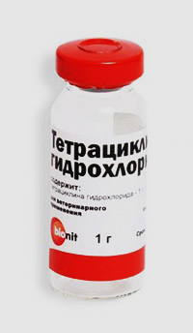
Xлортетрацикліну гідрохлорид - Chlortetracyclini hydrochloridum
Властивості: жовтий дрібнокристалічний порошок гіркого смаку, погано розчиняється у воді, розкладається у кислотах та лугах.

Slide 6
Форма випуску: порошок:
таблетки по 0,1 і 1,5 г (100 і 150 тис. ОД);
капсули до 50 і 100 тис. ОД;
мазь 0,5 % і 1 % у тубах по 5, 10, 30 г;
суспензія, що містить у 100 мл 1000000 або 2000000 ОД хлортетріцикліну.
1 ОД відповідає специфічній активності 1 мкг хімічночистого хлортетрацикліну гідрохлоріду.
Зберігання: за списком Б у банках з оранжевого скла у сухому, захищеному від світла місці при температурі, не вище 20⁰С

Slide 7
Дія: бактеріостатична на кишкову паличку, сальмонел, пастерел, пневмококів, стафілококів, стрептококів, лептоспір та лістерел.
Застосування: зовні при опіках шкіри, флегмонах, дерматитах та запаленні слизових оболонок.
Bсередину для лікування інфекційних хвороб травного каналу (гастроентеритів, диспепсії, колібактеріозу, дизентерії, сальмонельозу, кокцидіозу, пулорозу), хвороб органів дихання (ларинготрахеїтів, бронхітів, бронхопневмонії).

Slide 8
Сечостатевих шляхів, інфекційних хвороб, а також при маститах, ендометритах, хірургічному сепсисі, бешисі свиней, пастерельозі, лістеріозі та лептоспірозі.
Дози: всередину (на 1 кг маси) коням 5-8 мг, великій рогатій худобі 10-20 мг, свиням 15-25 мг, собакам 10-15 мг 2 рази на добу протягом 15 днів.
Внутрішньом’язово (на 1кг маси) свиням 1-15 мг, телятам 10 мг на добу 2 рази.

Slide 9
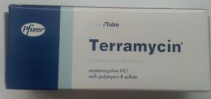
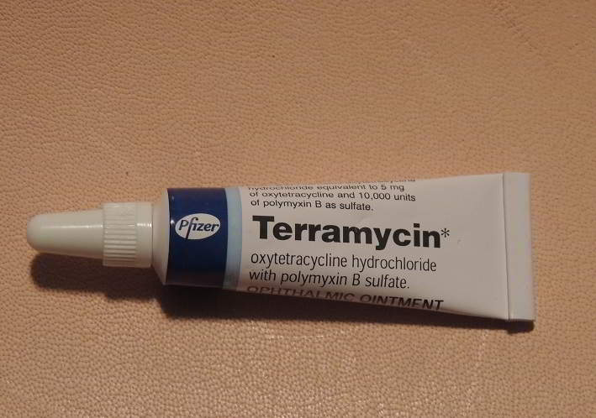
Окситетрацикліну гідрохлорид (тераміцин) - Oxytetracyclini hydrochloridum
Властивості: жовтий кристалічний порошок без запаху, гіркого смаку, гігроскопічний, легко розчиняється у воді (1:3). При температурі 37°С інактивується.
Форма випуску: таблетки по 0,1 г (100 тис. ОД); у флаконах ( для ін´єкцій) по 100 тис. ОД; 1% мазь у тубах по 5, 10, 25 та 50 г.

Slide 10
Зберігання: за списком Б у сухому, захищеному від світла місці при кімнатній температурі.
Дія: широка антимікробна, значно швидше всмоктується проявляє резорбтивну дію, менш токсичний і більш тривало діє в організмі, ніж хлортетрацикліну гідрохлорид. Після внутрішньом’язового введення окситетрацикліну гідрохлорид швидко всмоктується у кров, проникає в органи та тканини. Максимальна концентрація антибіотика у крові досягається протягом 30 хвилин після введення і утримується на терапевтичному рівні протягом 10-12 годин. Виводиться з організму головним чином з сечею.

Slide 11
Застосування: зовні у формі мазі при очних захворюваннях та в 1-3% концентрації при запаленні слизових оболонок ротової порожнини та носа.
Всередину застосовують при різних формах пневмонії, бактеріальній і амебній дизентерії, диспепсії, сальмонельозі, пастерельозі, бешисі свиней, колібактеріозі, пулорозі і кокцидіозі у птиці, при сибірці і миті у коней, в акушерській практиці при ендометритах, вагінітах та маститах.

Slide 12
Дози: всередину (на 1 кг маси) великій рогатій худобі 10-20 мг, свиням 5-30 мг, птиці 20-50 мг два рази на добу.
Внутрішньом’язово (мг на 1кг маси) великій і дрібній рогатій худобі 7-9, свиням 7-12, собакам 10-12 два рази на добу.

Slide 13
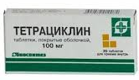
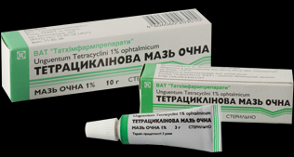
Тетрациклін - Tetracyclinum
Властивості: світло-жовтий кристалічний, гігроскопічний, гіркого смаку порошок, погано розчиняється у воді.
Форма випуску: порошок; таблетки, вкриті оболонкою по 0,05, 0,125 і 0,25 г; капсули по 0,25 г; мазь (в 1 г міститься 10-30 мг тетрацикліну); суспензія 10%.

Slide 14
Зберігання: за списком В у захищеному від світла місці при кімнатній температурі.
Дія: антибіотик широкого спектру дії.
В крові утримується в більш високій концентрації, ніж інші антибіотики цієї групи.
Пригнічує розвиток і розмноження грампозитивних і грамнегативних бактерій та рикетсій.

Slide 15
Застосування: всередину при захворюваннях органів дихання (пневмонії, бронхіти, плеврити), травного каналу (дизентерії, аліментарна і токсична форма диспепсій молодняку), інфікованих ранах, виразках, опіках, флегмонах, пулорозі. кокцидіозі, для профілактики ускладнень після хірургічних операцій.
Дози: всередину (на кг маси) великій рогатій худобі і 3-20 мг, свиням 15-30 мг, птиці 20-50 мг два рази на лобу.
Внутрішньом’язово (на 1 кг маси) великій рогатої худоби 5-7 мг, свиням 6-10 мг, поросятам 10-15 мг, собакам 10-12 мг два рази на добу.

Slide 16
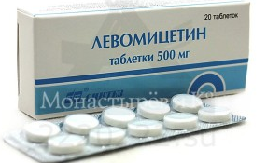
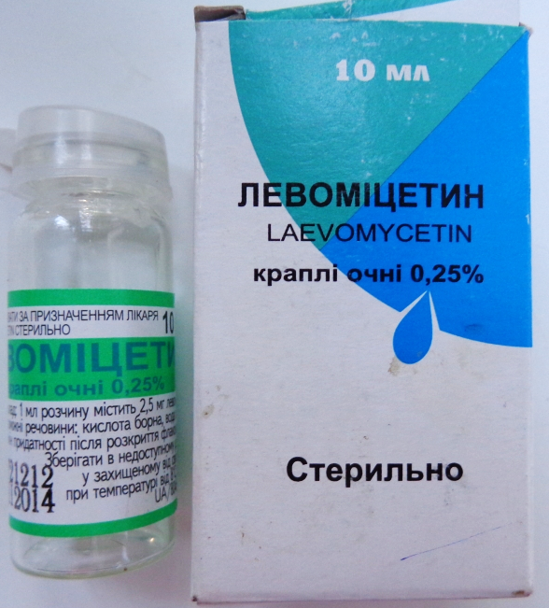
Група левоміцетину
Левоміцетин - Laevomycetinum (хлорамфенікол)
Синтетичний антибіотик ідентичний за дією природному антибіотику хлорамфеніколу.
Властивості: білий гіркий порошок, погано розчиняються у воді.

Slide 17
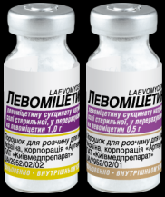
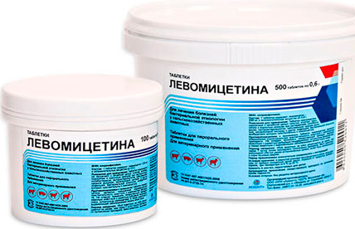
Форма випуску: порошок; таблетки по 0,25 і 0,5 г; капсули по 0,25 г; очні краплі 0,25%

Slide 18
Зберігання: за списком Б у щільно закритих банках з оранжевого скла у захищеному від світла місці.
Дія: бактеріостатична для багатьох грампозитивних і грамнегативних мікробів (кишкова паличка, золотистий стафілокок, збудник бруцельозу, дизентерії та ін.), а також рикетсій.
Діє на штами бактерій стійких до пеніциліну, еритроміцину та сульфаніламідних препаратів. Левоміцетин не діє на кислотостійкі бактерії, анаероби, найпростіші, синьогнійну паличку.

Slide 19
Застосування: паратиф і колібактеріоз телят, диспепсія, сальмонельоз, пастерельоз, гастроентерити, кокцидіози, пулороз птиці, мастити та інфекції сечовивідних шляхів.
Дози: всередину (на 1 кг маси) великій рогатій худобі 10-20 мг, свиням 20-40 мг, телятам, поросятам і ягнятам 20-35 мг, собакам 10-20 мг, птиці 30-50 мг 2-3 рази на добу протягом 5-7 діб.

Slide 20
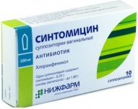
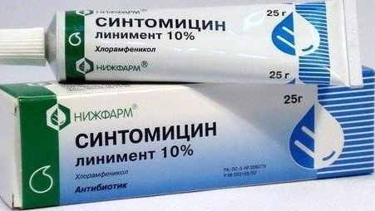
Синтоміцин - Synthomycinum
За хімічною будовою не відрізняється від левоміцетину. Суміш двох ізомерів.
Властивості: білий гіркий порошок, не розчиняється у воді стійкий у кислому і нейтральному середовищах, але руйнується лугами.

Slide 21
Форма випуску: порошок; 1, 5 і 10% лініменти у банках по 25 г (сметаноподібна маса, що містить синтоміцин, рицинову олію, емульгатор, дистильовану воду, консерванти; супозиторії, що містять у 1г 0,25 г хлорамфеніколу по 5 штук в упакуванні.
Зберігання: у прохолодному, захищеному від світла місці.
Дія: антибіотик широкою спектру, що діє на грампозитивні і грамнегативні збудники захворювань.
Hе застосовують всередину через високу токсичність.

Slide 22
Застосування: зовні у формі мазей присипок, лініментів при гнійних ранах, опіках, виразках, фурункульозі вимені та тріщинах сосків.

